Slide 1

Биопластырь
Акселератор
АгроТехноУнивер. Осень 2023
Наставник: Серегин Михаил Васильевич
Технологическое направление: Биомедицинские и ветеринарные технологии

Slide 2
Пользователь и его проблема
Пользователь: сельхозтоваропроизводители животноводства (имеющие крупный рогатый скот).
Проблема: Поголовье скота в Пермском крае достаточно большое. Стрессовое состояние животного во время выпаса отрицательно сказывается на его производительности. Кровососущие насекомые являются основными агрессорами и переносчиками болезней, из-за которых не всегда удаётся отследить каждую особь и то как она реагирует на укусы.

Slide 3
Решение
Средство борьбы с агрессивным влиянием насекомых на крупный роатый скот – «Биопластырь». Биопластырь поможет с заживлением мелких травм и обеззараживанием, так как обладает бактерицидным и успокаивающим свойством, основанном на натуральных компанентах.

Slide 4
Аналоги решения
В отличие от <альтернатив>,
наш продукт лучше тем,
что <описание преимуществ>.

Slide 5
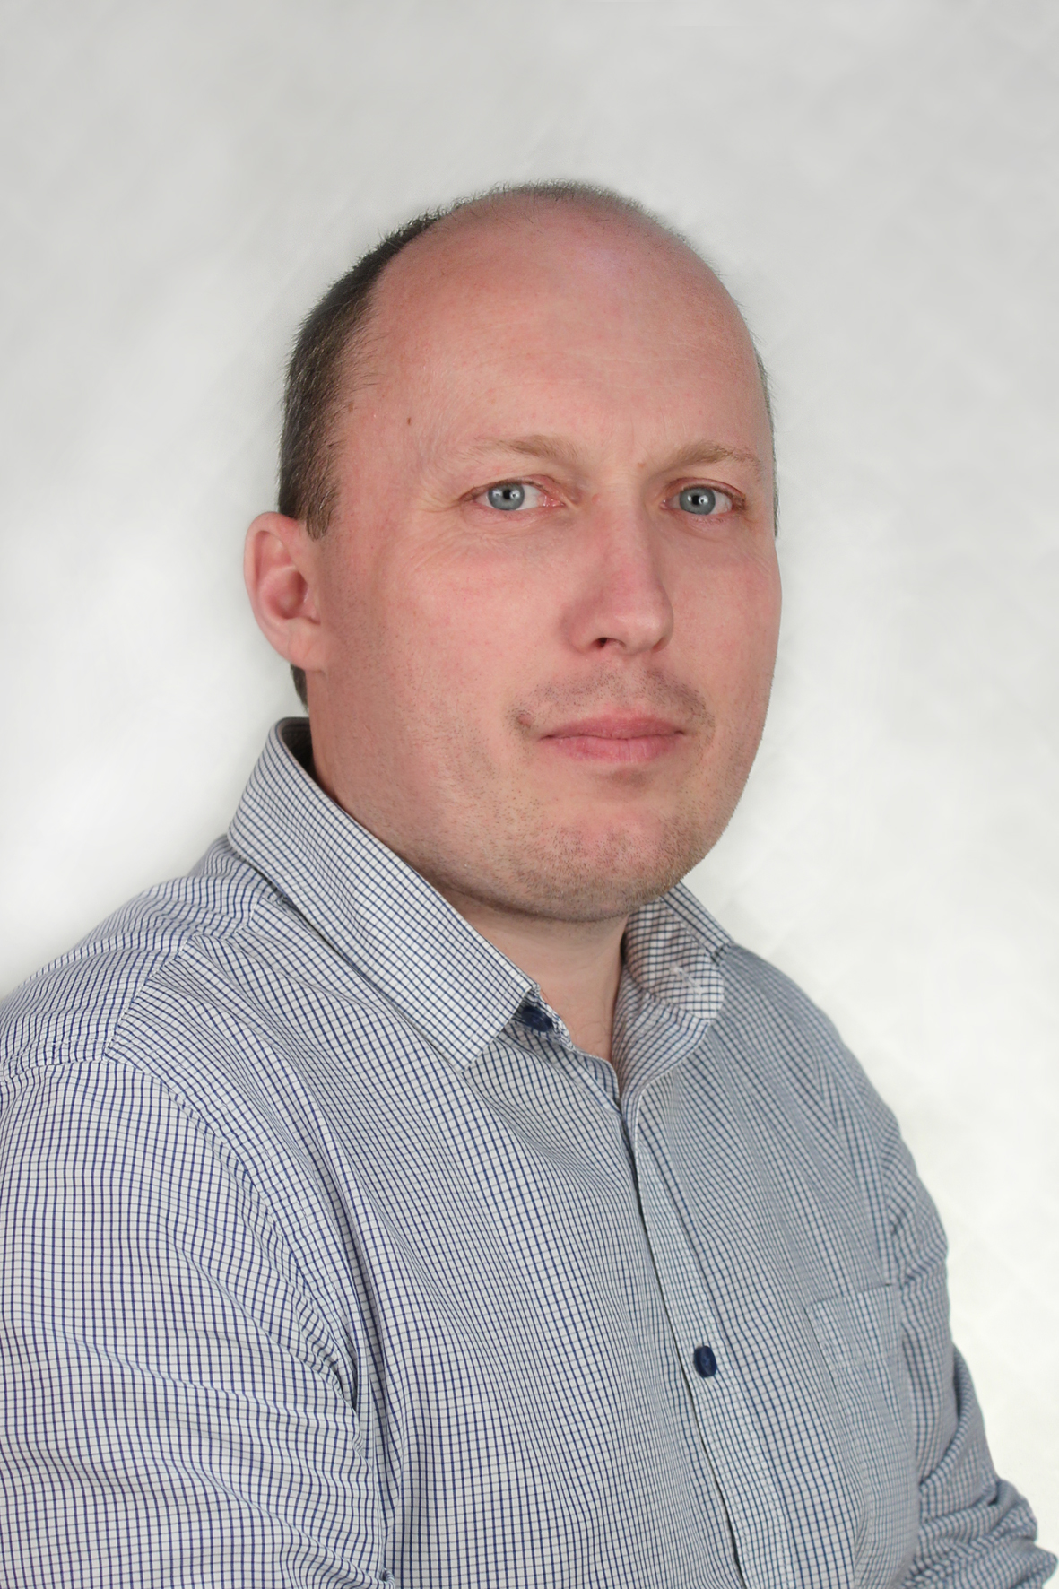
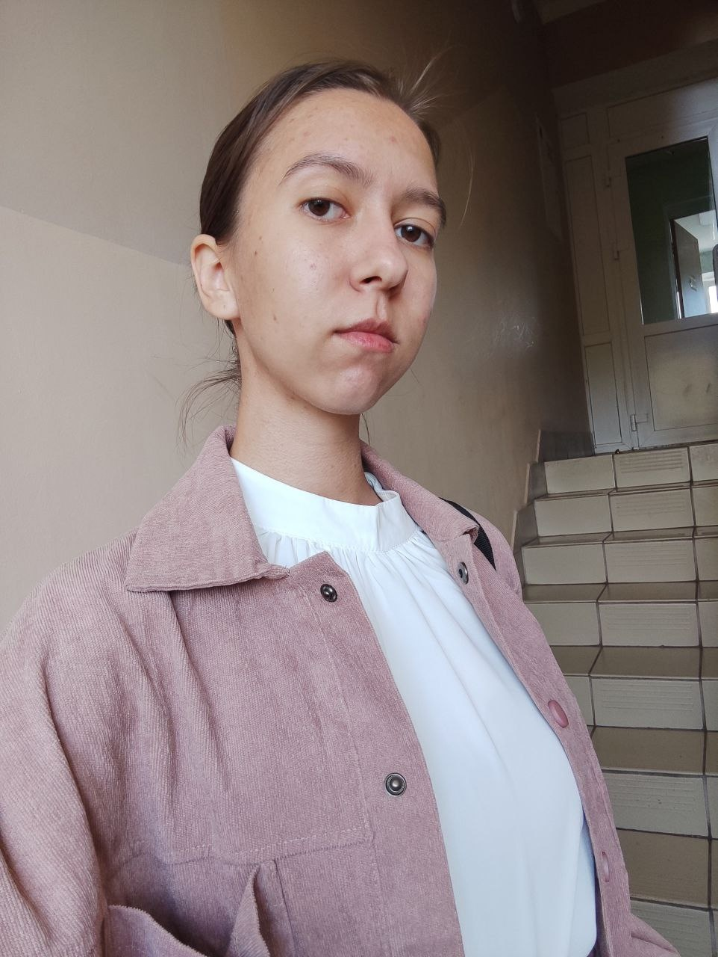
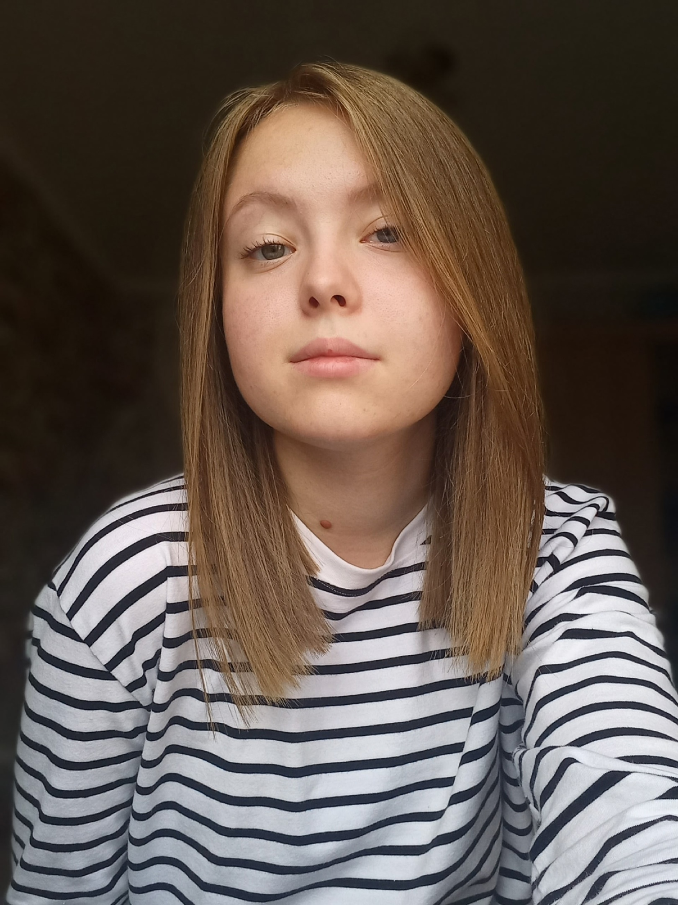
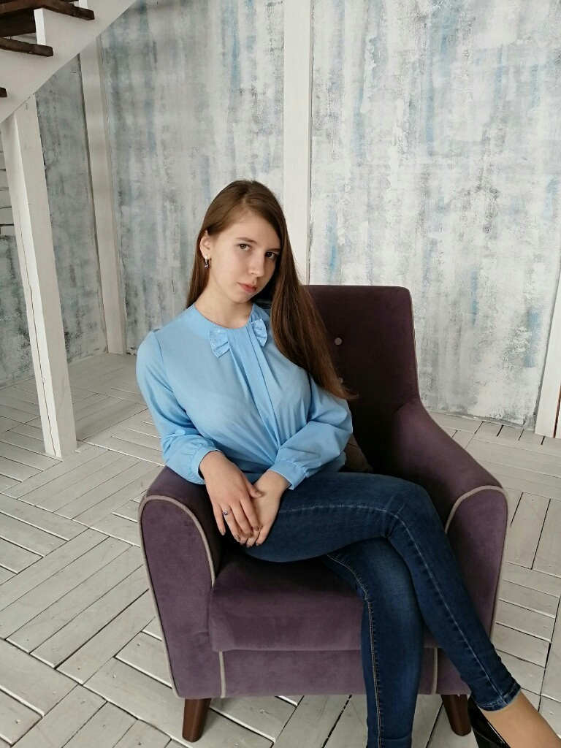
Команда
Графеева Кристина, лидер Серегин Михаил, наставник
Клевцова София
Колесова Валерия

Slide 6
Вопросы к экспертам
На этом слайде вы можете выписать вопросы, которые появились у вас на начальном этапе работы над проектом.

